Slide 1
ARP TARM PROJECT
1조
2008270365 신영민

Slide 2
목 차
개발 환경
ARP란 무엇인가?
ARP 동작 방식
ARP 구현
미흡사항 및 개선점

Slide 3


개발 환경
Visual Studio 2010
Windows Vista

Slide 4
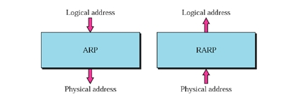
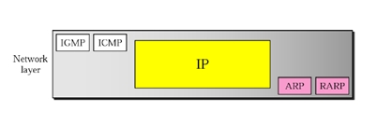
ARP란 무엇인가??
* ARP (Address Resolution Protocol)
- IP 주소를 MAC 주소로 대응시키기 위해서 사용되는 프로토콜
* RARP (Reverse Address Resolution Protocol)
- MAC 주소를 기반으로 IP 주소를 알아오는 프로토콜
* ARP의 위치 : 네트워크 계층 안에 있다.

Slide 5
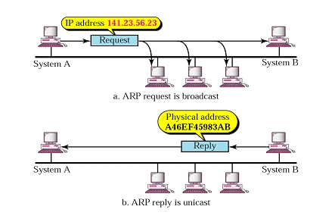
ARP 동작 방식

Slide 6
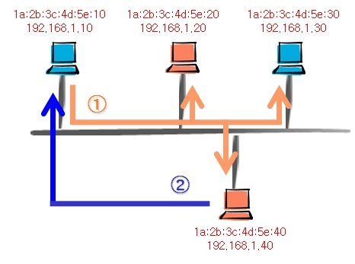
ARP 동작 방식
① 192.168.1.40의 하드웨어 주소를 알기 위해 ARP request를 Local Network에 Broadcast 한다.
- ARP request packet
Source IP : 192.168.1.10
Source Mac : 1a:2b:3c:4d:5e:10
Destination IP : 192.168.1.40
Destination Mac : 00:00:00:00:00:00
② 192.168.1.40의 Mac Address는 1a:2b:3c:4d:5e:40임을 reply 한다.
- ARP reply packet
Source IP : 192.168.1.40
Source Mac : 1a:2b:3c:4d:5e:40
Destination IP : 192.168.1.10
Destination Mac : 1a:2b:3c:4d:5e:10

Slide 7
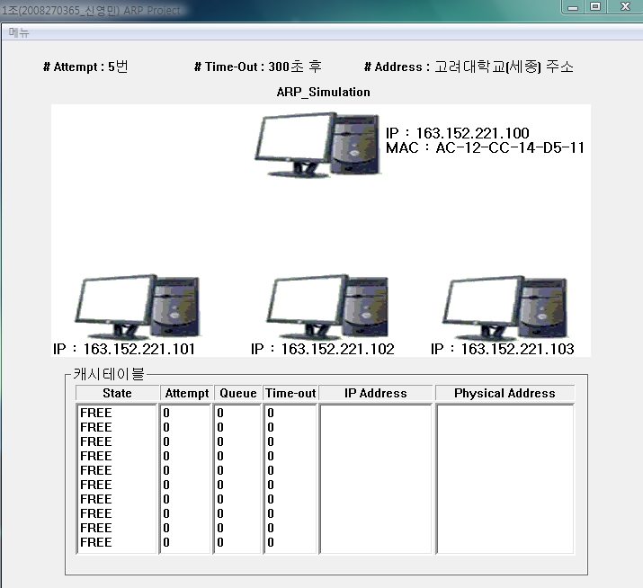
ARP 구현 (초기 화면)

Slide 8
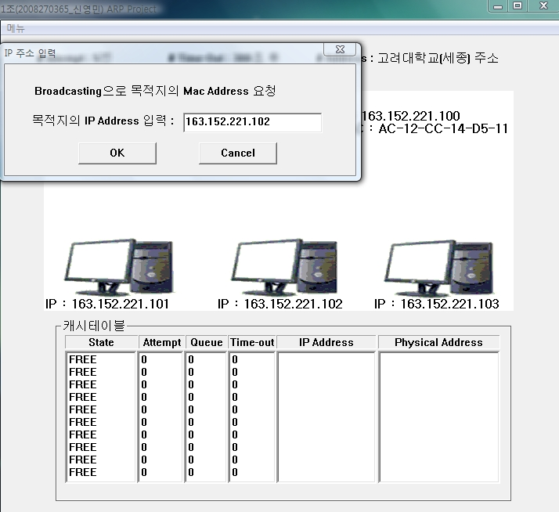
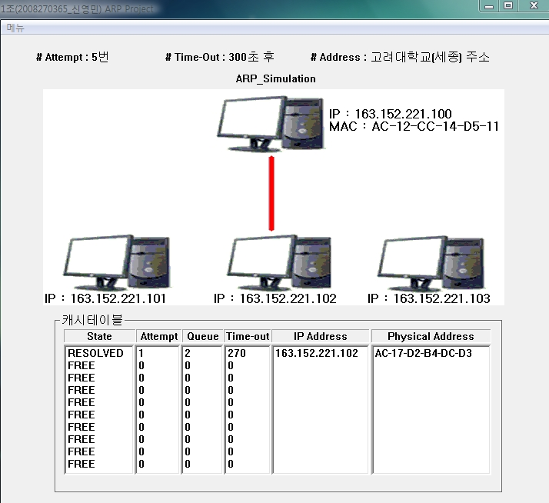
ARP 구현

Slide 9
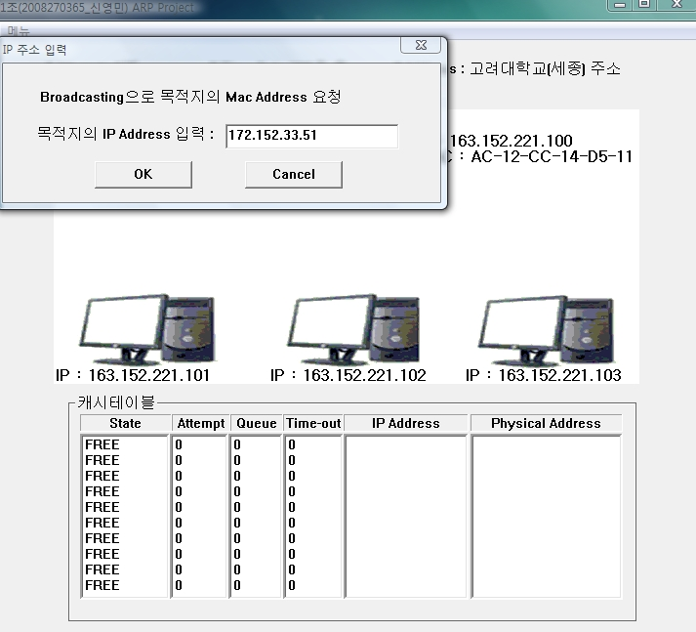
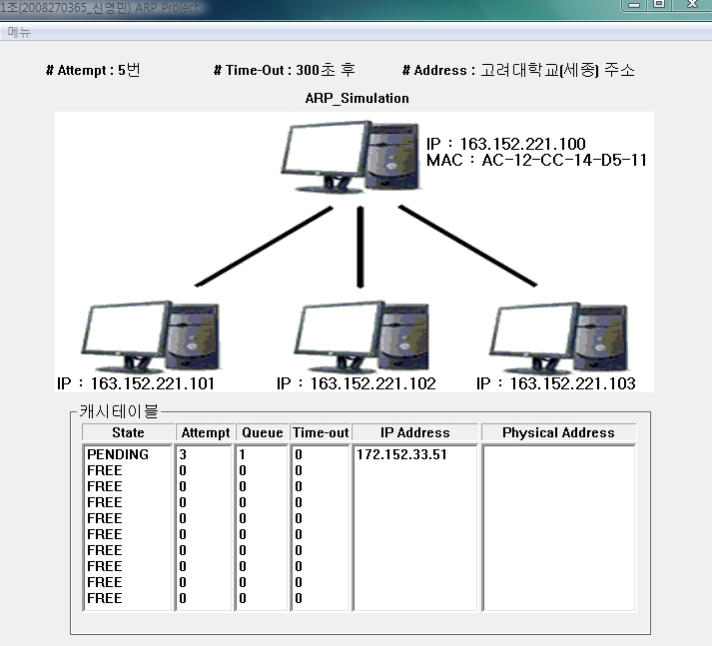
ARP 구현

Slide 10
미흡사항 및 개선점
<미흡사항>
- 실제 컴퓨터의 IP 주소를 MAC 주소로 변환시키는 프로그램이 아닌 단순 MFC의 사용으로 보여주기 식 구현
<개선점>
- 소켓 프로그래밍 사용으로 실제 컴퓨터상의 IP 주소와 MAC 주소간의 교환을 확인 할 수 있음.

Slide 11
Thank you!

